Slide 1

@silo – Management
Funzionalità Utente

Slide 2
Utenti del sottosistema

Slide 3
Utenti del sottosistema
Gestisce e supervisiona
le attività dell'asilo nido.
Gestisce dipendenti
Effettua compiti
di segreteria
Gestisce i servizi erogati

Slide 4
Utenti del sottosistema
Gestisce i pagamenti
Inserisce dati nei registri
dei tirocinanti
Gestisce i servizi erogati

Slide 5
Utenti del sottosistema
Visualizza i dati relativi ai
propri figli
Richiede variazioni
del servizio erogato

Slide 6
Utenti del sottosistema
Inserisce dati dei tirocinanti
Pianifica gli orari
di disponibilità
Visualizza feedback
provenienti dall'asilo

Slide 7
Utenti del sottosistema
Studente di
Scienze della Formazione
che effettua il proprio
tirocinio formativo
presso l'asilo.

Slide 8
Funzionalità

Slide 9
Gestione Orari

Slide 10
Gestione Orari

Slide 11
Gestione Orari

Slide 12
Gestione Orari

Slide 13
Gestione Orari

Slide 14
Gestione Orari

Slide 15
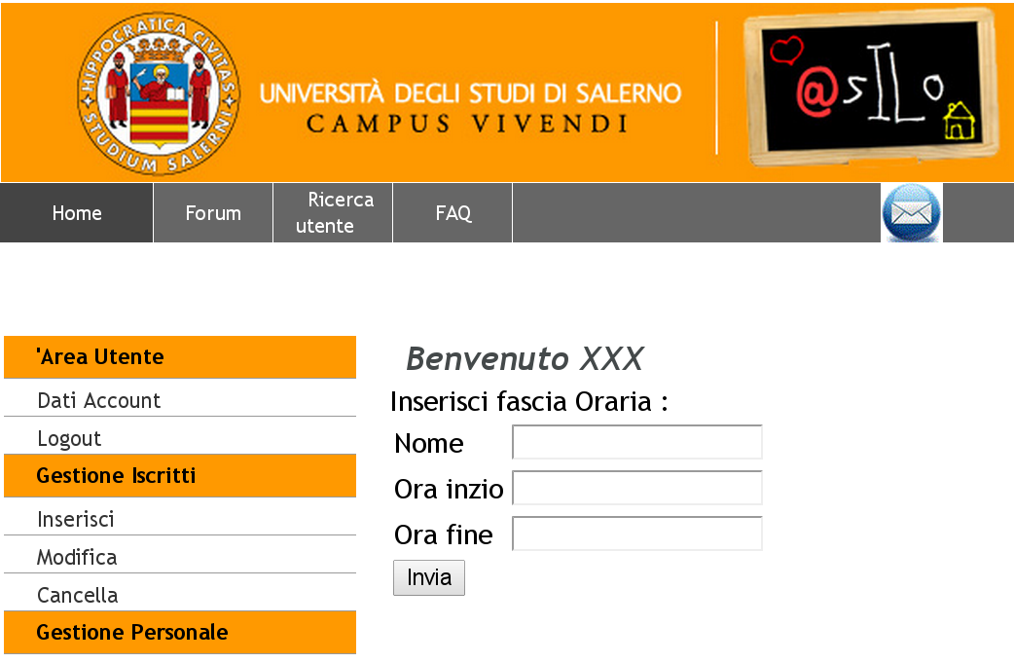
Gestione Orari

Slide 16
Gestione Orari

Slide 17
Gestione Orari

Slide 18
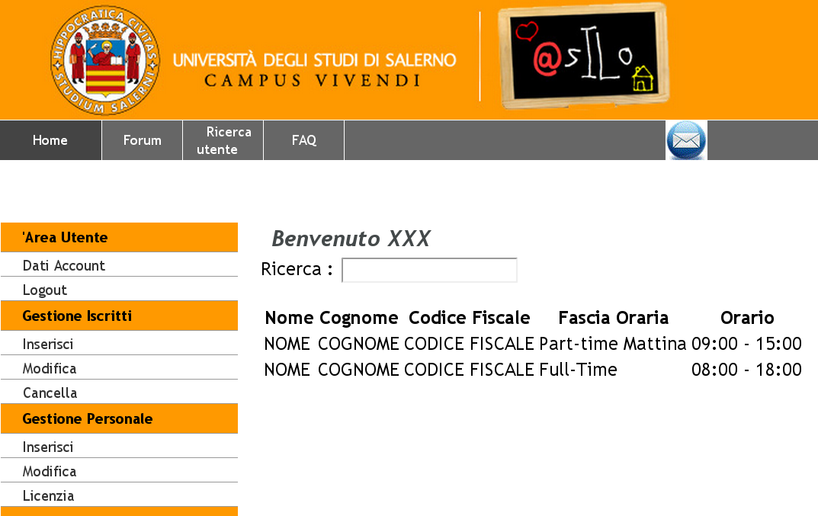
Gestione Orari

Slide 19
Gestione Orari

Slide 20
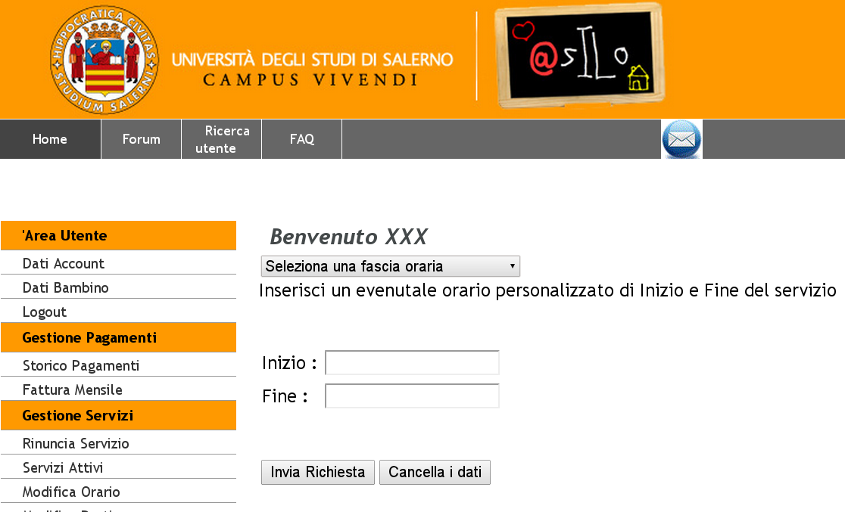
Gestione Orari

Slide 21
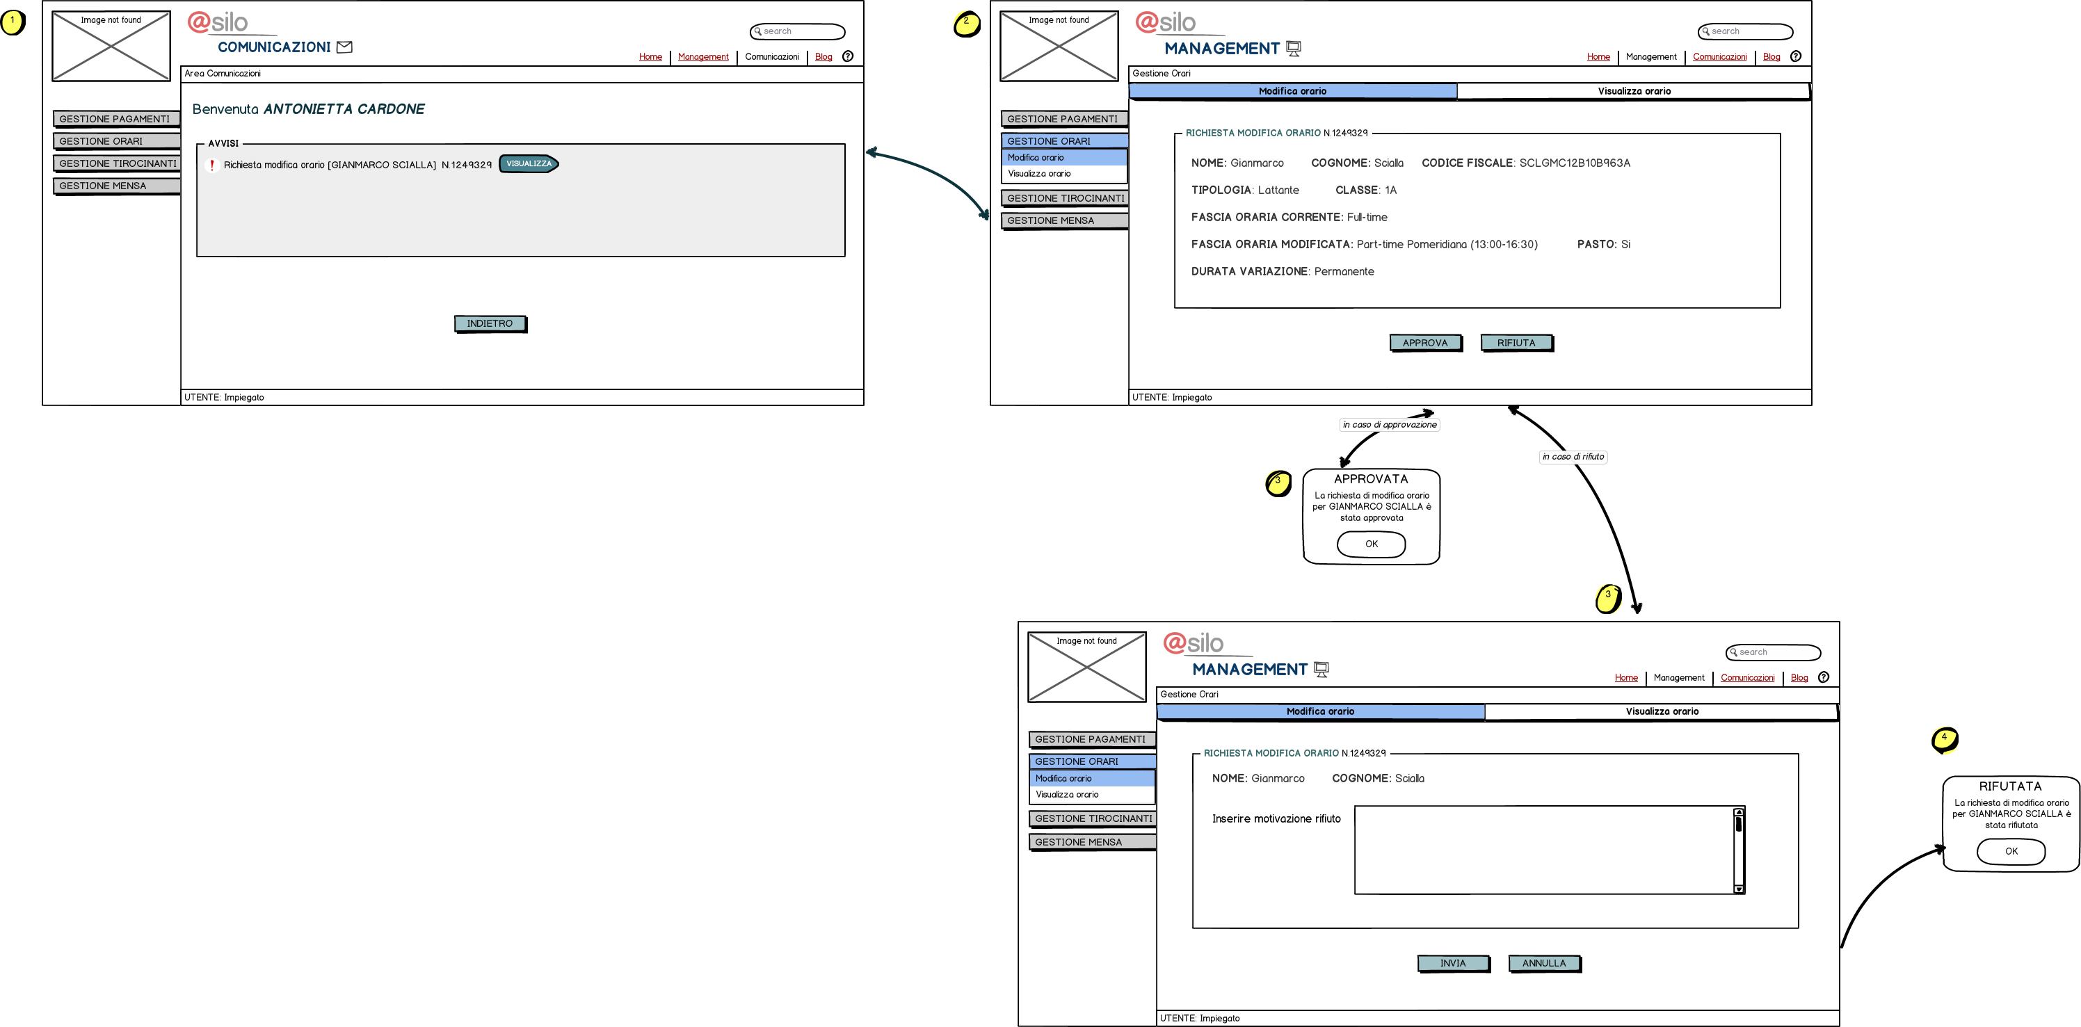
Gestione Orari

Slide 22
Gestione Orari

Slide 23
Gestione Orari

Slide 24
Gestione orari
PRIORITÀ
MEDIA

Slide 25
Funzionalità

Slide 26
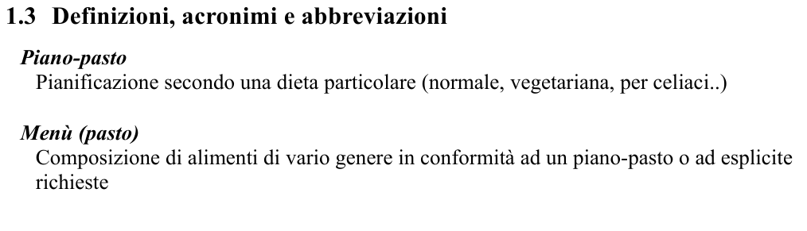
Gestione Piani-Pasto

Slide 27
Gestione Piani-Pasto

Slide 28
Gestione Piani-Pasto

Slide 29
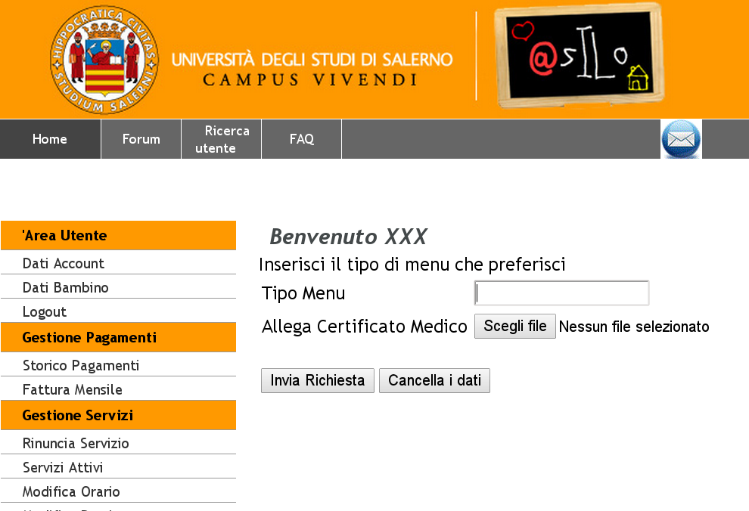
Gestione Piani-Pasto

Slide 30
Gestione Piani-Pasto
PRIORITÀ
MEDIA

Slide 31
Funzionalità

Slide 32
Gestione Pagamenti

Slide 33
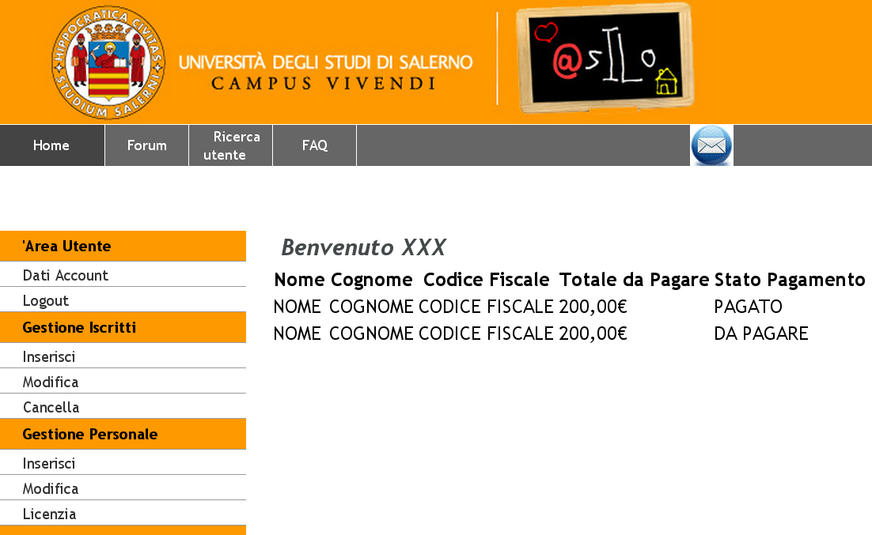
Gestione Pagamenti

Slide 34
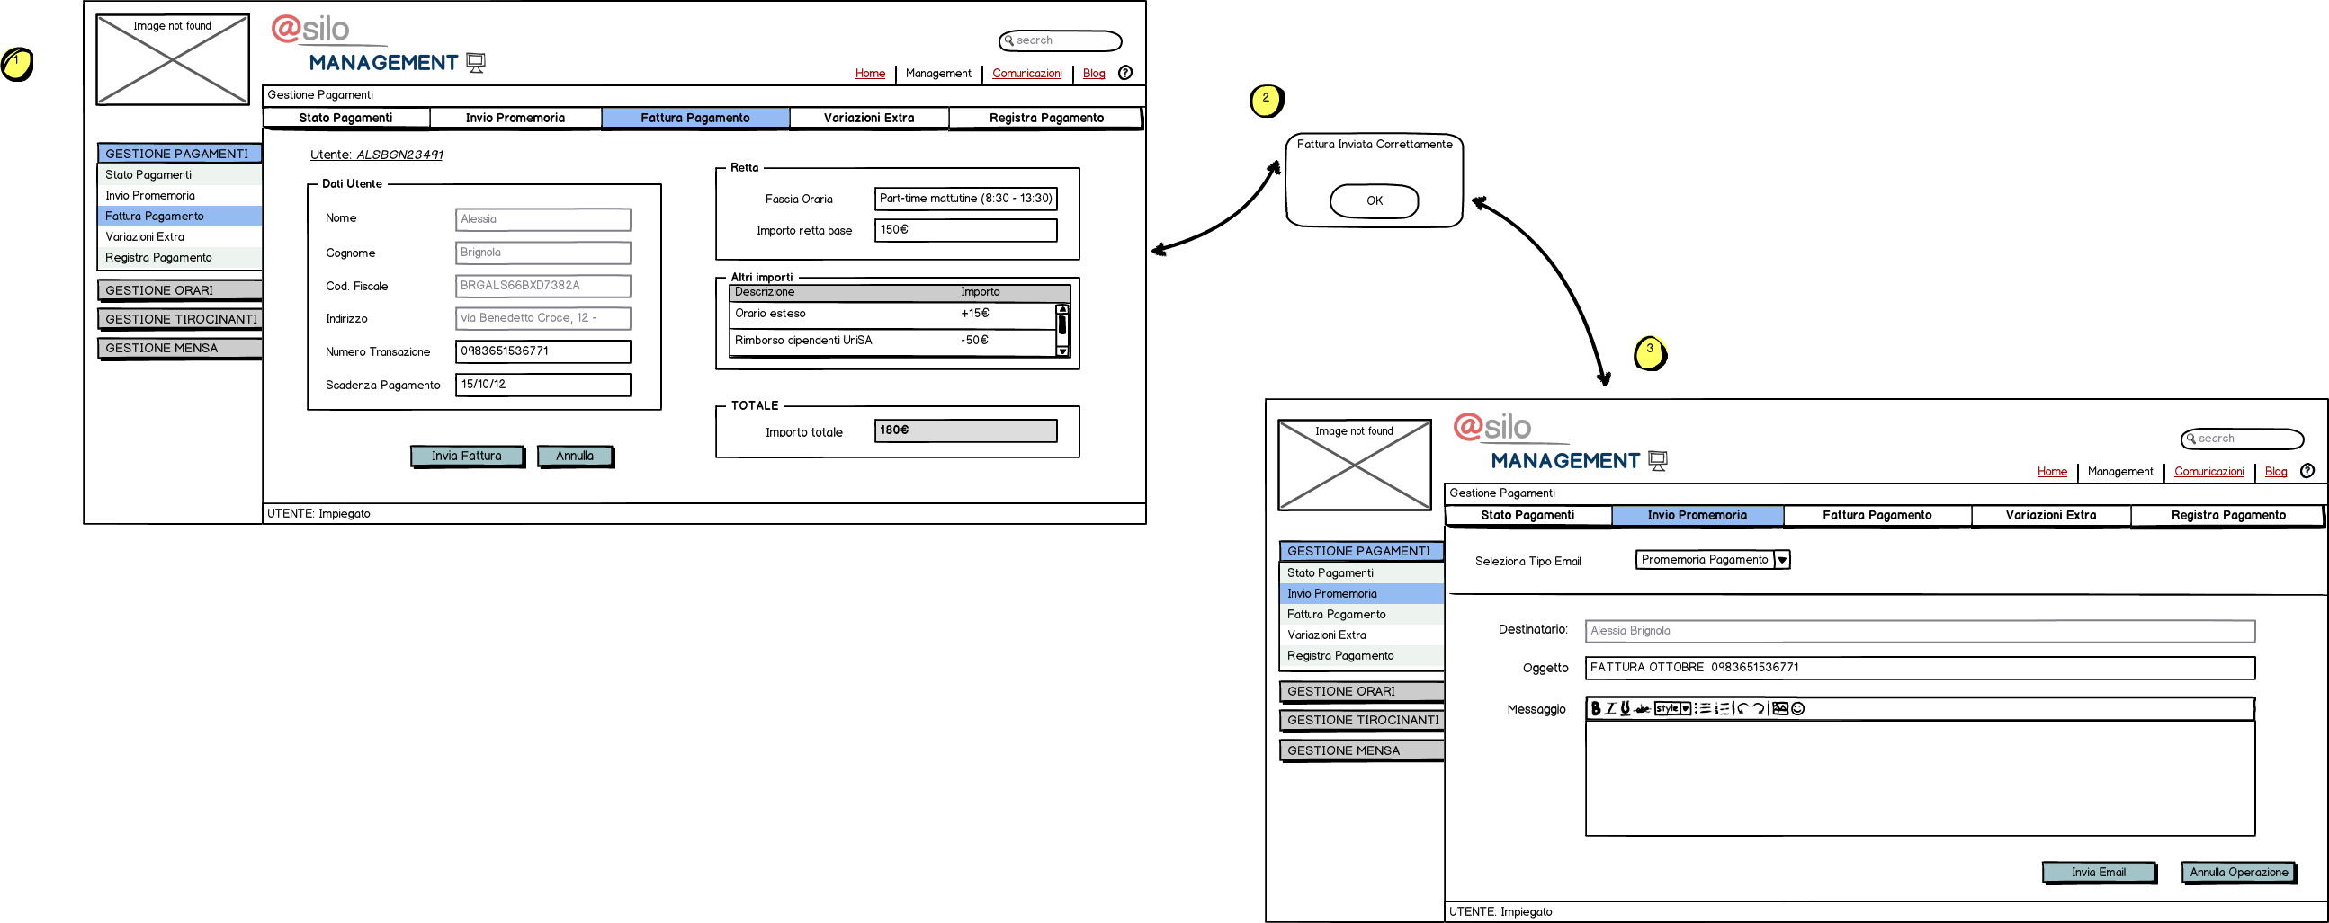
Gestione Pagamenti

Slide 35
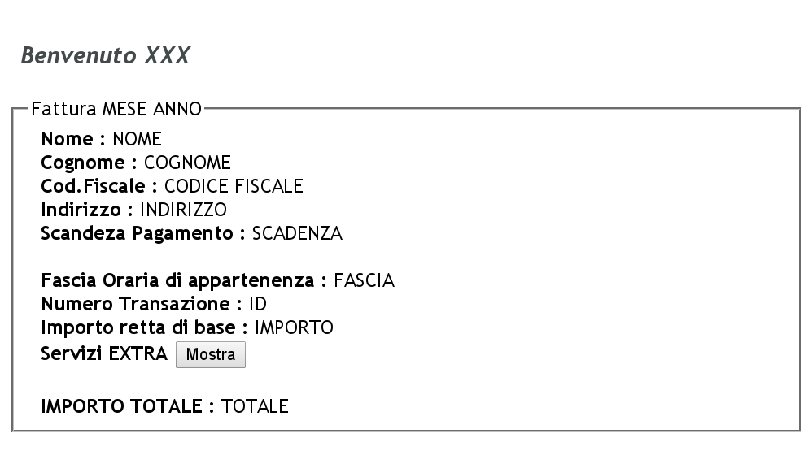
Gestione Pagamenti

Slide 36
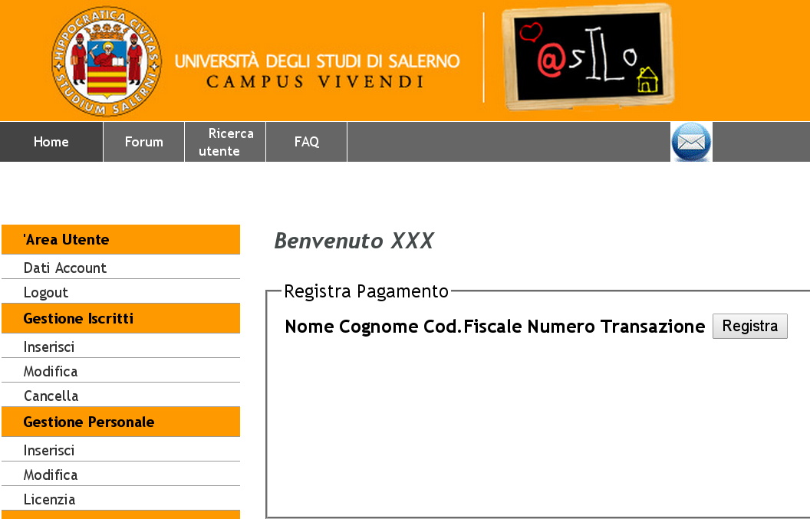
Gestione Pagamenti

Slide 37
Gestione Pagamenti

Slide 38
Gestione Pagamenti
PRIORITÀ
MEDIA

Slide 39
Funzionalità

Slide 40
Gestione Tirocinanti

Slide 41
Gestione Tirocinanti

Slide 42
Gestione Tirocinanti

Slide 43
Gestione Tirocinanti

Slide 44
Gestione Tirocinanti

Slide 45
Gestione Tirocinanti

Slide 46
Gestione Tirocinanti

Slide 47
Gestione Tirocinanti
PRIORITÀ
BASSA

